Slide 1
СВОБОДА НА ИЗРАЗЯВАНЕТО СЪГЛАСНО ЧЛ. 10 ОТ КОНВЕНЦИЯТА ЗА ЗАЩИТА НА ПРАВАТА НА ЧОВЕКА И ОСНОВНИТЕ СВОБОДИ НА СЪВЕТА НА ЕВРОПА
Ива Станчева – Чинова, правителствен агент
Дирекция „Процесуално представителство на Република България пред Европейския съд по правата на човека“
МИНИСТЕРСТВО НА ПРАВОСЪДИЕТО

Slide 2
Чл. 10
1. Всеки има право на свобода на изразяването. Това право включва свободата на всеки да отстоява своето мнение, да получава и да разпространява информация и идеи без намеса на държавните власти и независимо от държавните граници. Този член не забранява държавите да подлагат на разрешителен режим радио- и телевизионните компании и производителите на кинематографична продукция.
2. Упражняването на тези свободи, доколкото е съпроводено със задължения и отговорности, може да бъде обусловено от процедури, условия, ограничения или санкции, които са предвидени от закона и са необходими в едно демократично общество в интерес на националната и обществената сигурност и на териториалната цялост, за предотвратяването на безредици или престъпления, за защитата на здравето и морала, както и на репутацията или правата на другите, за предотвратяване разкриването на информация, получена доверително, или за гарантиране авторитета и безпристрастността на правосъдието.

Slide 3
Handyside v. UK
Жалба no. 5493/72, решение от 7/12/1976, § 49:
Свободата на изразяване е един от основните принципи в едно демократично общество;
Тя е фундамент за прогреса на обществото и индивида;
Чл. 10 е приложим не само за приемливи, безобидни или идеи, които пораждат безразличие, но и за такива, които засягат, смущават или шокират държавата/групи от населението;
Всяка формалност, условие, ограничение или санкция, наложени от държавата, трябва да са пропорционални на преследваната легитимна цел.

Slide 4
Обхват на чл. 10 § 1
Форми и средства
Писано слово - книги, статии, интервюта в различни медии, листовки, плакати
  Chorherr v. Austria Application no. 13308/87
Театрални форми
  Alves da Silva v. Portugal, Requête no 41665/07
Произведения на изкуството Vereinigung Bildender Künstler v. Austria, no. 68354/01
  Müller and Others v. Switzerland, no. 10737/84

Slide 5
Кораб, на който да се провеждат семинари
  Women on Waves and Others v. Portugal Requête no 31276/05
Език
  Şükran Aydin and Others v. Turkey, Application no. 49197/06
Изразни средства за предаване на информацията
  Stoll v. Switzerland [GC], no. 69698/01, § 146

Slide 6
Съдържание:
Книга за това как младежите да поставят под въпрос обществените правила, която включва и обучителни материали за секс, наркотици и др.
  Handyside v. UK
Излъчено интервю с членове на расистка неформална група
  Jersild v. Denmark, Appl. no. 15890/89, ГК
Карикатура, възхваляваща атентатите в Ню Йорк през 2001 г.
  Leroy c. France, Requête no 36109/03

Slide 7
Невярна информация
  Salov v. Ukraine, Application no. 65518/01
Отношения между частни лица
  Fuentes Bobo v. Spain, Requête n° 39293/98
Картини, изобразяващи груби сексуални действия, извършвани от крайнодесни политици / с религиозно - сексуално съдържание
      Vereinigung Bildender Künstler v. Austria
      Müller and Others v. Switzerland
Мълчание

Slide 8
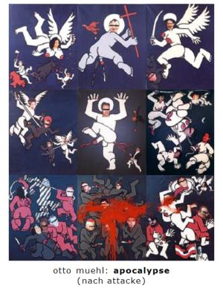

Slide 9
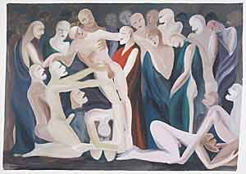
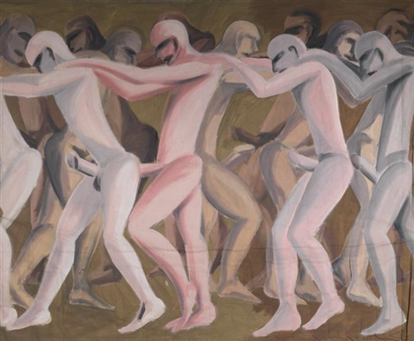
Drei Nächte, drei Bilder , Josef Felix Müller

Slide 10
Какво не защитава чл. 10?
  Правото на достъп до форум, както и правото на достъп до медии.
  Appleby v. UK, Application no. 44306/98
  Murphy v. Ireland, Application no. 44179/98
      Remuszco v. Poland, Application no. 1562/10
  Правото на достъп до информация
  Leander v. Sweden, Application no. 9248/81
  Gaskin v. UK, Application no. 10454/83
  Guerra v. Italy, Application 14967/89
  Magyar Helsinki Bizottsag v. Hungary, 18030/11

Slide 11
Какво не защитава чл. 10?
  Език на омразата.
      Pavel Ivanov срещу Русия, Application no 35222/04
      Refah Partisi (The Welfare Party) and Others v. Turkey, Application no 41340/98
  Отричане на жестокости, установени с ясни исторически факти
  Подбуждане към насилие
      Sürek No 1 v. Turkey, Application no 26682/95, ГК.
      Sürek and Ösdemir v. Trukey, GC.
      Erdal Taḉ v.Tturkey, Application no 23927/94

Slide 12
Чл. 10 § 2 – ограничения на свободата на изразяване
Критерии за обоснованост на намесата
„да е предвидена в закона“
„да преследва легитимна цел“
„да е необходима в едно демократично общество“ (пропорционална)

Slide 13
„да е предвидена в закона“
Достъпност
  Sunday Times v. UK, Application no. 6538/74 § 49
Предвидимост
  Müller and Others v. Switzerland, § 29
Наличие на гаранции срещу злоупотреба

Slide 14
„да преследва легитимна цел“
Легитимни цели:
Защита на националната сигурност
Защита на териториалната цялост
Защита на обществената сигурност
Предотвратяване на безредици и/или престъпления
Защита на здравето
Защита на морала
Защита на репутацията и правата на другите
Предотвратяване на изтичането на секретна информация
Поддържане на авторитета и безпристрастността на правосъдието

Slide 15
„да е необходима в едно демократично общество“
Какво проверява ЕСПЧ в случаи на клевета?
Дали е засегнат въпрос от обществен интерес;
Характер на намесата;
Положението на клеветящия;
Статус на наклеветения;
Предмет на спорните изявления, средства, форма, обстоятелства;
Причини за намесата;
Публичност на спорното изявление и последици от нея.
Преценка за баланс от страна на националните власти.

Slide 16
Осъдителни решения срещу България
Клевета и обида по реда на НК
Непозволено увреждане по чл. 45 ЗЗД
Свобода на изразяване на журналисти
Божков срещу България (Жалба № 3316/04, 2011)
Касабова срещу България (Жалба № 22385/03, 2011)
Йорданова и Тошев срещу България (No 5126/05, 2012),
Кържев срещу България (no. 60607/08, 2017);

Slide 17
Осъдителни решения срещу България
Упражняване на правото на жалби и сигнали от граждани
Маринова и др. (Финдулов, Златанов) срещу България, жалба № 33502/07
Здравко Станев № 2 срещу България, жалба № 18312/08

Slide 18
Свобода на пресата и журналистите
Най-широката възможна закрила:
Предварителни ограничения
Cumhuriyet Vakfi and Others v. Turkey, no. 28255/07
Преувеличение или провокация
Radio France v. France Application no. 53984/00
Предварителни журналистически проучвания и разследвания
Dammann v. Switzerland, no. 77551/01

Slide 19
Свобода на пресата и журналистите
Дори и минимално наказание може да има възпиращ ефект
Поверителност на източниците
Goodwin v. UK, GC
Financial Times Ltd v. UK, no. 821/03 70.
Nordisk Film & TV v. Denmark, no. 40485/02
Roemen and Schmit v. Luxemburg, no. 51772/99
Интервюта и пресконференции
Jersild v. Denmark
July and SARL Libération v. France, no. 20893/03

Slide 20
Граници на журналистическата свобода. Задължения и отговорности по смисъла на § 2 от чл. 10
Да действат добросъвестно
Krone Verlag GMBH & CO KG and Krone Multimedia GMBH & CO KG v. Austria no. 33497/07
Да представят точна и надеждна информация в съответствие с журналистическата етика
Goodwin v. UK, §39
Radio France v. France
Независимо разследване за проверка на достоверността на информацията
Europapress Holding D.O.O. v. Croatia no. 25333/06 §68
Flux v. Moldova Application № 22824/04
Румяна Иванова с. България № 36207/03 §55-71

Slide 21
Граници на журналистическата свобода. Задължения и отговорности по смисъла на § 2 от чл. 10
Да не разпространяват информация и идеи, призоваващи към насилие или омраза
Sürek v. Turkey No 1, ГК, § 63
Ivan Pavlov v. Russia
Да не влошават чрез засягащи изявления обострена обстановка на етническо напрежение
Leroy v. France Requête no 36109/03
Позоваване на официална информация. Освобождаване от задължението за независимо разследване
Bladet Tromsø and Stensaas v. Norway no. 21980/93 ГК
  Standard Verlagsgesellschaft MBH (no. 2) v. Austria

Slide 22
Обхват на допустимата критика според статуса на лицето
ПОЛИТИЦИ
ПУБЛИЧНИ ЛИЧНОСТИ
ДЪРЖАВНИ СЛУЖИТЕЛИ
МАГИСТРАТИ
ЧАСТНИ ЛИЦА
Частни лица
      MGN Limited v. The United Kingdom, no. 39401/04
      Axel Springer v. Germany, ГК, no. 39954/08
Публични личности
Lingens v. Austria, Application no. 9815/82
Hachette Filipacchi Associes contre la France, no 71111/01
Tammer v. Estonia Application no. 41205/98

Slide 23
Държавни служители
Syric v. Ukraine Жалба № 6428/07
Оплакването до компетентен държавен орган за нарушения, извършени от държавен служител, не може да се характеризира като клевета
Твърденията, определени като клевета, не трябва да се считат за публични, когато са съобщени само на органа, който има право да упражни контрол за законност върху действията на съответния държавен служител.
Маринова и др.
Да се прави ясна разлика между критика и обида/клевета
Фактът, че вследствие на жалбите е имало разследване по случая, сам по себе си не може да се възприеме като увреждащ репутацията на служителите

Slide 24
Магистрати
Skałka v Poland
Schopfer v. Switzerland
Здравко Станев № 2
Кържев
Не е направен баланс между свободата на изразяване и правото на репутация
Принос за обществения дебат за работата на прокуратурата
Прокурорите следва да носят по-широка критика от частните лица
Националните съдилища не са направили разграничение между фактически твърдения и оценъчни съждения и дали е имало достатъчно „фактическо основание“ за съжденията.
July and SARL Libération v. France, no. 20893/03

Slide 25
Фактически твърдения
  Steel and Morris v. UK, application No 68416/01
  Perna v. Italia ГК, Application No 48898/99
Оценъчни съждения
  Feldek v. Slovakia, Application no. 29032/95
  Jerusalem v. Austria, Application No 26958/95
  Hrico v. Slovakia, Application No 49418/99
  Кържев
  Scharsach and News Verlagsgesellschaft GmbH v. Austria, Application No 39394/98

Slide 26
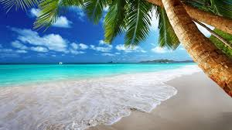
Благодаря за вниманието!

